Slide 1
視窗程式設計及實習 期末專題 統測志願選填模擬系統
四電二乙 3A812074 彭鴻耀
四電二丙 3A812130 范姜士青

Slide 2
程式介紹

Slide 3
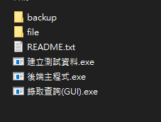
程式結構
我們的程式分成兩個部分
建立資料
資料查詢
程式說明
需要一個CSV檔
School.csv (放進file資料夾裡面)

Slide 4
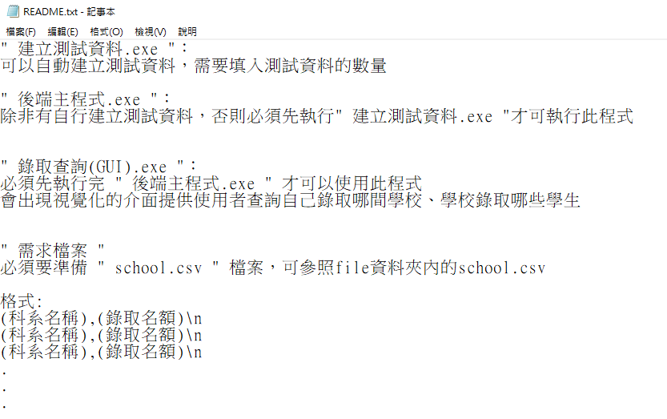
程式說明

Slide 5
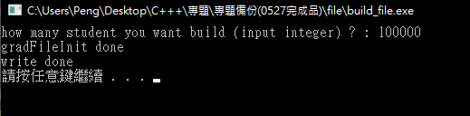
建立測試資料.exe
使用者自行輸入建立資料之大小
自動建立必要之測試檔

Slide 6
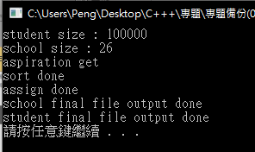
後端主程式.exe
依照志願及成績檔案
自動分配志願

Slide 7
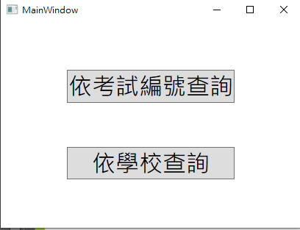
錄取查詢(GUI).exe
兩種查詢方式

Slide 8
錄取查詢(GUI).exe
兩種查詢方式
先選這個

Slide 9
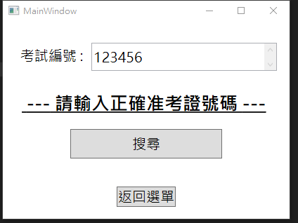
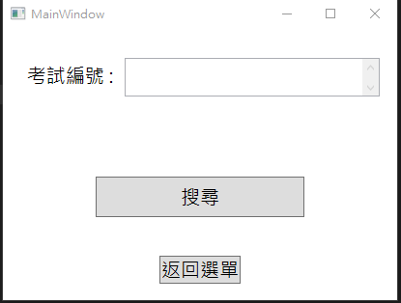
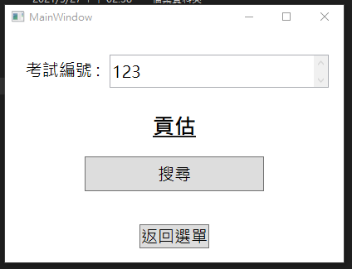
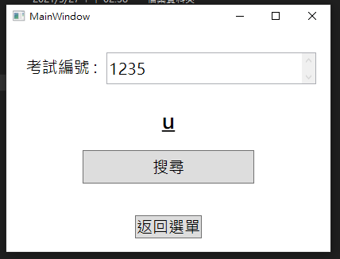
錄取查詢(GUI).exe
隨便
輸入
考試編號查詢
錄取學校
認真
輸入

Slide 10
錄取查詢(GUI).exe
兩種查詢方式
接下來選這個

Slide 11
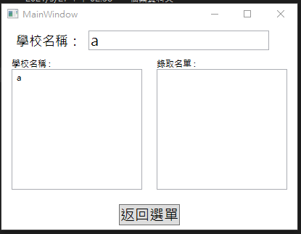
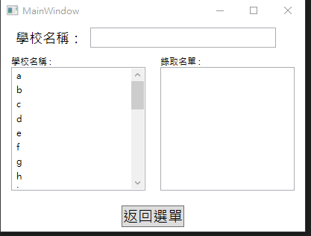
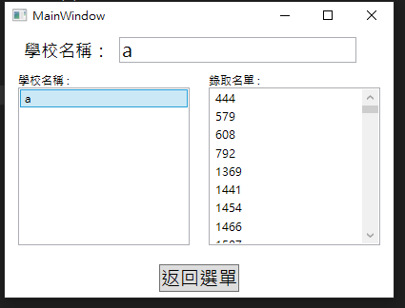
錄取查詢(GUI).exe
可以邊輸入邊預覽有哪些學校
依學校科系查詢
輸入學校名稱
學生考試編號
選取

Slide 12
需求檔案 自動建立檔案

Slide 13
需求檔案與自動建立檔案
school.csv
aspiration.csv
student_aspiration_result.csv
school_aspiration_result.csv
只有他需要手動建立
可用程式自動建立

Slide 14
需求檔案與自動建立檔案
school.csv
aspiration.csv
student_aspiration_result.csv
school_aspiration_result.csv
只有他需要手動建立
可用程式自動建立

Slide 15
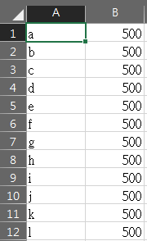

需求檔案與自動建立檔案
school.csv
科系名稱
錄取數量
總共錄取數量

Slide 16
需求檔案與自動建立檔案
school.csv
aspiration.csv
student_aspiration_result.csv
school_aspiration_result.csv
只有他需要手動建立
可用程式自動建立

Slide 17
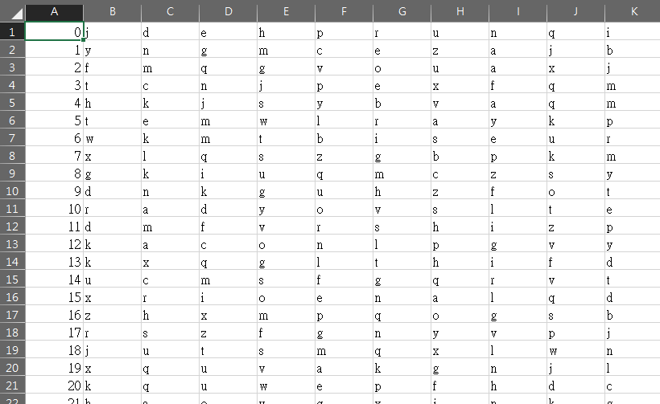
需求檔案與自動建立檔案
aspiration.csv
(學生志願檔，可用建立測試資料.exe自動建立)
考試號碼
志願

Slide 18
需求檔案與自動建立檔案
school.csv
aspiration.csv
student_aspiration_result.csv
school_aspiration_result.csv
只有他需要手動建立
可用程式自動建立

Slide 19
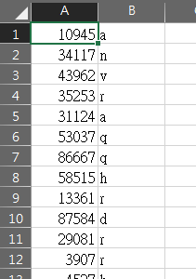
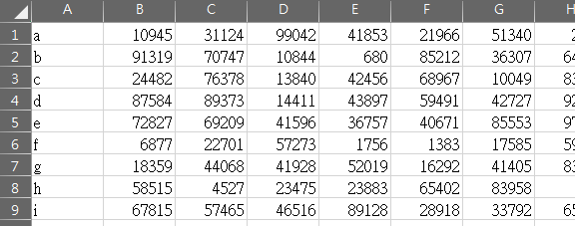
需求檔案與自動建立檔案
可用後端主程式.exe自動建立
學生端錄取名單
學校端錄取名單
student_aspiration_result.csv
school_aspiration_result.csv
考試號碼
錄取
學校名稱
錄取

